Slide 1
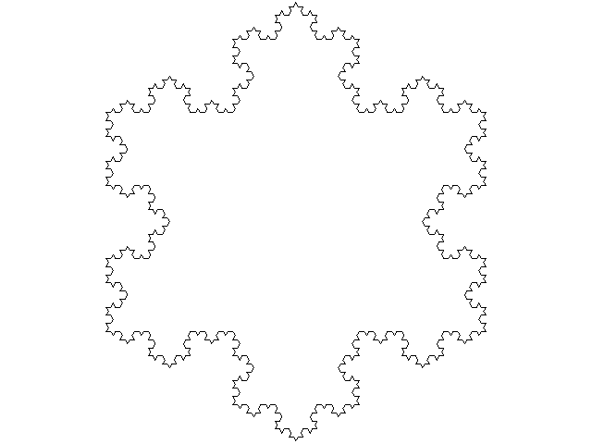
Одна из историй…
Снежинка Коха

Slide 2
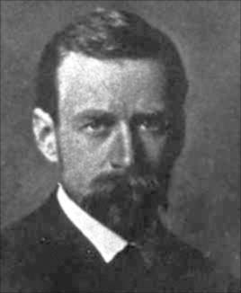
КРИВАЯ КОХА
Кривая Коха — фрактальная кривая (Фрактал (лат. fractus — дробленый, сломанный, разбитый) — термин, означающий геометрическую фигуру, обладающую свойством самоподобия, то есть составленную из нескольких частей, каждая из которых подобна всей фигуре целиком. В более широком смысле под фракталами понимают множества точек в евклидовом пространстве, имеющие дробную метрическую размерность (в смысле Минковского или Хаусдорфа), либо метрическую размерность, строго большую топологической.), описанная в 1904 году шведским математиком Хельге фон Кохом.
Кривая Коха примечательна тем, что нигде не имеет касательной, т. е. нигде не дифференцируема(Дифференци́руемая фу́нкция — это функция, которая может быть хорошо приближена к линейной функции. Дифференцируемость является одним из фундаментальных понятий в математике и имеет большое число приложений как внутри неё, так и в естественных науках, широко использующих математический аппарат). хотя всюду непрерывна.
Три копии кривой Коха, построенные (остриями наружу) на сторонах правильного треугольника, образуют замкнутую кривую, называемую снежинкой Коха.

Slide 3
ПОСТРОЕНИЕ
Кривая Коха является типичным геометрическим фракталом. Процесс её построения выглядит следующим образом: берём единичный отрезок, разделяем на три равные части и заменяем средний интервал равносторонним треугольником без этого сегмента. В результате образуется ломаная, состоящая из четырех звеньев длины 1/3. На следующем шаге повторяем операцию для каждого из четырёх получившихся звеньев и т. д… Предельная кривая и есть кривая Коха.

Slide 4
СВОЙСТВА
Кривая Коха нигде не дифференцируема и не спрямляема.

